Slide 1

融合多层注意力的方
面级情感分析模型
汇报人： 张文豪
导师： 廖列法

Slide 2

1
模型介绍
2
网络输入层
目 录
CONTENTS
3
多层注意力层
4
输出层

Slide 3

01
模型介绍
PART ONE

Slide 4
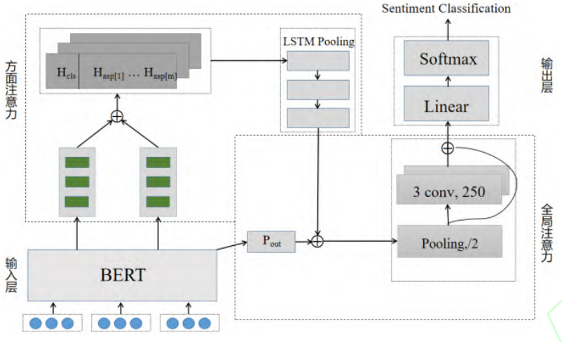
模型介绍
BMLA模型
(BERT Multi-layered attention)
通过提取BERT隐藏层多层注意力进行融合并与上下文交互，更深层次挖掘目标情感极性与方面词之间的联系。
该模型由网络输入层、多层注意力层和输出层三部分构成。

Slide 5
02
网络输入层
PART TWO

Slide 6

网络出入层
输入层的主要任务是将语言文字映射为低维字向量，本文使用预先训练好的 BERT 来获得字嵌入矩阵。
文章通过将构造辅助句子的方式将方面词与原始句子合并为句子对输入 BERT。
Sentence 是带有情感倾向的文本语句，Aspect是方面信息。

Slide 7
03
多层注意力层
PART THERE

Slide 8
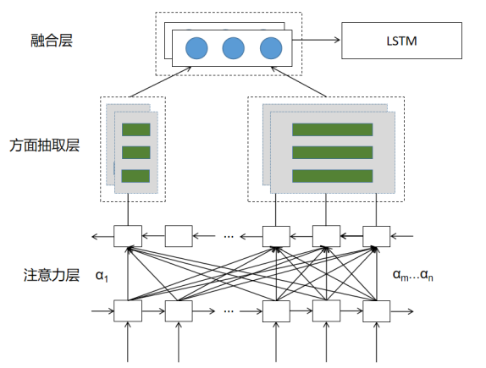
多层注意力层
方面注意力网络
方面注意力网络提取隐藏层表征向量与方面信息融合，增强方面信息的权重以此来提升模型的抗干扰能力。
将文本与预定义的方面类别联合输入预训练模型，经双向 Transformer转换得句子表征向量、句子编码与方面信息编码，表征向量[CLS]位是为了方便分类仸务额外添加的标志 位，以[CLS]作为分类向量属于从外部视角看待整个句子。

Slide 9
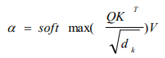
多层注意力层
方面注意力权重以预训练模型为基础，将 BERT 隐藏层方面词编码表征向量融合，再经过 LSTM 层增强表征向量与方面向量之前的前后关系，可提高方面 信息注意力权重。
注意力层采用双向自注意力机制，计算公式如下：

Slide 10
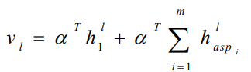

多层注意力层
BERT 内部结构为 { $h_{1}^{l}$, $h_{2}^{l}$, …, $h_{n}^{l}$ } ，1为内部隐藏层的层数， 则第 1 层的隐层张量可表示为 $h_{1}^{l}$。将表征向量与方面 注意力融合，一个注意力单元可整合为：

Slide 11
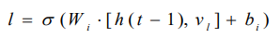
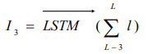

多层注意力层
BERT 模型所有隐藏层都含有语义信息，每一层 都在上一层的基础上经过双向自注意力计算，所以更 靠后的隐藏层含有更加深层次的注意力权重。为了简化计算参数提高计算效率，本文只取最后三层 的方面注意力张量，然后经过 LSTM 网络迚行融合， 在不丢失信息的情况下提高方面特征注意力。计算过程如下：
l表示经过 1 层 LSTM 池化层后的结果，$I_{3}$ 表示 后三层经过 LSTM 的结果。

Slide 12
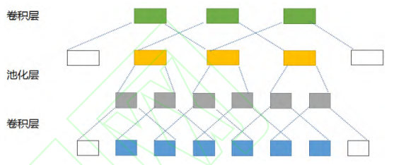
多层注意力层
全局注意力网络
为了更好的捕获方面信息与句子间的长依赖关系，还要将方面信息与全局信息进行融合并通过深度卷积网络获取方面词与长距离情感文本关联。

Slide 13
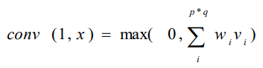
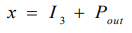
多层注意力层
x 为输入文本长度，q、p 为卷积核的大小， w 为卷积核权重，v 为卷积滑块对应文本当前位置的值，使用 Relu 函数激活。
将方面注意力层与输出层 Pout 拼接：

Slide 14
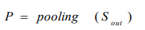


多层注意力层
深度卷积网络会产生梯度弥散问题，为解决此问题，将 block 堆叠后的数据与 max pooling 负采样残差组合，再将未经过卷积层的无损数据传递至网络前端，可有效缓解梯度消失问题。将卷积和残差链接过程循环往复，可以增强方面信息对上下文的感知注意力，整个过程可表示为：
P 表示池化结果，$S_{out}$ 表示卷积结果，将上述过程 交替循环直至语义维度整合为 1，最终得到的 $S_{out}$ 可用 作情感分类。

Slide 15
04
输出层
PART FOUR

Slide 16


输出层
在经过注意力网络之后，将最终输出送入一个全连接 层，通过 softmax 分类器获得待分类样本在每个方面情感极性的概率 p，幵预测该方面的情感极性，计算过程如下：
Sentence 是带有情感倾向的文本语句，Aspect是方面信息。

Slide 17
感谢聆听
THANKS FOR YOUR LISTENING

